Slide 1
Metodología de la I.O.
DEFINICION
DEL PROBLEMA
DESARROLLO
MODELO
RESOLUCION
MODELO
MODELO
MODIFICADO
¿VALIDA?
IMPLEMENTACION
www.anival.net

Slide 2
Metodología de la I.O.
Definición del problema
Es identificar, comprender y describir en términos precisos, el problema que la organización enfrenta. El enunciado es la definición del problema. Un problema no se formula sino se define.
Los sistemas son cada vez más complejos
Los recursos
son escasos
Cada vez es más difícil asignar los
recursos o actividades de la forma más eficaz

Slide 3
Metodología de la I.O.
Definición del problema
Consiste en identificar los elementos de decisión, objetivos (uno o varios, optimizar o satisfacer), alternativas y limitaciones del sistema
Hay que recoger información relevante (los datos pueden ser un grave problema)
Es la etapa fundamental para que las decisiones sean útiles

Slide 4
Metodología de la I.O.
Definición del problema
Factores problemáticos
Datos incompletos, conflictivos, difusos
Diferencias de opinión
Presupuestos o tiempos limitados
Cuestiones políticas
El decisor no tiene una idea firme de lo que quiere realmente.
Plan de trabajo:
Observar y ser consciente de las realidades políticas
Decidir qué se quiere realmente
Identificar las restricciones
Búsqueda de información continua.
www.anival.net

Slide 5
Metodología de la I.O.
Desarrollo de un modelo matemático Es la traducción del problema a términos matemáticos.
Es formular un modelo matemático:
Identificando variables
Identificando la Función Objetivo
Identificando las restricciones
objetivos: función objetivo
alternativas: variables de decisión
limitaciones del sistema: restricciones
I) Identificacion de las variables
Xij = # de consultores que viajan del origen i al destino j
II) Identificacion de la funcion objetivo
Max
540X11+300X12+420X13+
500X21+330X22+330X23+
520X31+310X32+350X33
III) Identificacion de las restricciones
X11+X12+X13 ≤ 2
X21+X22+X23 ≤ 1
X31+X32+X33 ≤ 4
X11+X21+X31 = 3
X12+X22+X32 = 2
X13+X23+X33 = 1
Xij ≥ 0 ; entero

Slide 6
Metodología de la I.O.
Desarrollo de un modelo matemático
Paso 1.- Identificar las variables de decisión
¿Sobre qué tengo control?
¿Qué es lo que hay que decidir?
¿Cuál sería una respuesta válida del caso?
Paso 2.- Identificar la función objetivo
¿Qué pretendemos conseguir?
¿qué me interesaría más?
Paso 3.- Identificar las restricciones o factores que limitan la decisión, recursos disponibles (trabajadores, máquinas, material), fechas límite, naturaleza de las variables (no negatividad, enteras, binarias).
Paso 4.- Traducción de los elementos básicos a un modelo matemático.

Slide 7
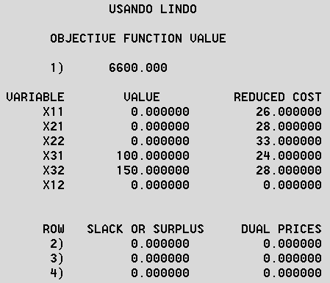
Metodología de la I.O.
Resolución del modelo
Es resolver el modelo usando una técnica adecuada, es decir obtener valores numéricos para la variable de decisión.
Es determinar los valores de las variables de decisión de modo que la solución sea óptima (o satisfactoria) sujeta a las restricciones
Puede haber distintos algoritmos y formas de aplicarlos.En esta parte se usa el Software LINDO, que puede resolver modelos de hasta 200,000 variables y 50,000 restricciones.

Slide 8
Metodología de la I.O.
Resolución del modelo
Paso 1.- Elegir la técnica de resolución adecuada, creación o heurísticos.
Paso 2.- Generar las soluciones del modelo usando programas de ordenador, hojas de cálculo.
Paso 3.- Comprobar/validar los resultados
Probar la solución en el entorno real
Paso 4.- Si los resultados son inaceptables, revisar el modelo, comprobar exactitud, revisar restricciones.
Paso 5.- Realizar análisis de sensibilidad. Analizar adaptaciones en la solución propuesta frente a posibles cambios.

Slide 9
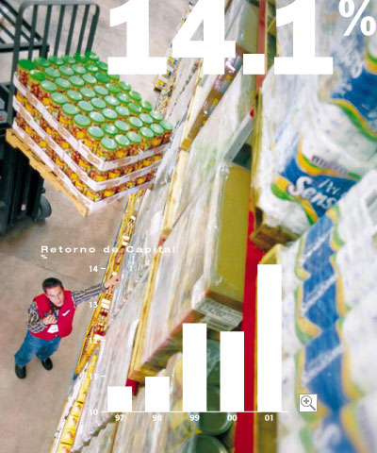
Metodología de la I.O.
Verificación y validación
Eliminación de errores
Comprobación de que el modelo se adapta a la realidad
Interpretación y análisis
Robustez de la solución óptima obtenida: Análisis de sensibilidad
Detección de soluciones cuasi-óptimas atractivas
Implementación de resultados
Sistema de ayuda y mantenimiento
Documentación
Formación de usuarios

